Slide 1
DEPARTAMENTO DE ELÉCTRICA Y ELECTRÓNICA
CARRERA DE INGENIERÍA ELECTRÓNICA Y TELECOMUNICACIONES
TEMA:
GENERACIÓN DE MODELOS MULTIVARIANTES NO LINEALES DE UNA PLANTILLA DE PRESIÓN PLANTAR A TRAVES DE TÉCNICAS DE MACHINE LEARNING
AUTOR:
SR. CRISTIAN GABRIEL PÉREZ SORIA
DIRECTORA: ING. ANA GUAMÁN. PhD
SANGOLQUÍ - 2017

Slide 2
TEMARIO
OBJETIVOS
PROTOTIPO PRECEDENTE
MODELOS MULTIVARIANTES
OPTIMIZACIÓN DE PARAMETROS
ENTRENAMIENTO DE MODELOS
VALIDACIÓN DE MODELOS
INTERFAZ DE COMUNICACIÓN
CONCLUSIONES
RECOMENDACIONES

Slide 3
OBJETIVOS
Objetivo general
Generar modelos de calibración multivariantes no lineales de la plantilla piezoresistiva.
Objetivos específicos
Definir el estado del arte de modelos multivariables, y las áreas con presión plantar elevadas.
Establecer los sensores de la plantilla de presión plantar para cada área definida con mayor presión plantar.
Generar modelos multivariables por cada área delimitada.
Elaborar un algoritmo computacional que permita calibrar la plantilla en sus diferentes áreas de presión.
Diseñar una interfaz de comunicación serial alámbrica o inalámbrica para el monitoreo de la fuerza aplicada en la plantilla.
Determinar el protocolo de pruebas de los modelos multivariables.

Slide 4
PROTOTIPO PRECEDENTE
La plantilla de presión plantar precedente fue elaborada con tres materiales principalmente, los cuales se citan en la tabla 2 y que además se puede observar en la figura 13 (Bermeo & Guamán, 2017). El objetivo de la plantilla es tener varios sensores distribuidos durante toda el área del pie, de manera que se pueda mapear la fuerza de la pisada del pie de una persona.

Slide 5
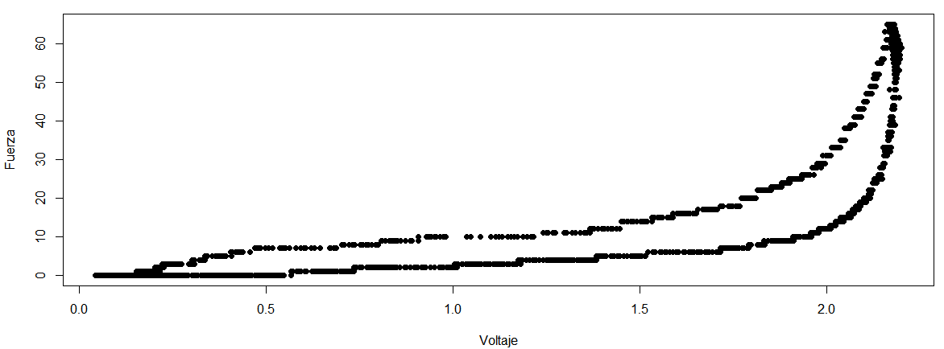
PROTOTIPO PRECEDENTE
Respuesta no lineal de sensores piezoresistivos
Al realizar la extracción de datos de cada uno de los sensores piezoresistivos ejerciendo una fuerza puntual creciente $F$ en un intervalo de tiempo $t$, se observó que la respuesta de voltaje del sensor ante la fuerza aplicada tiende a ser no lineal, representada por la figura presente. La respuesta del sensor está representada por dos curvas debido a que se aplica una fuerza creciente hasta un pico máximo (alrededor de $1200 N$), luego de eso la fuerza decrece nuevamente hasta llegar a cero.
Respuesta del sensor fuerza vs voltaje

Slide 6
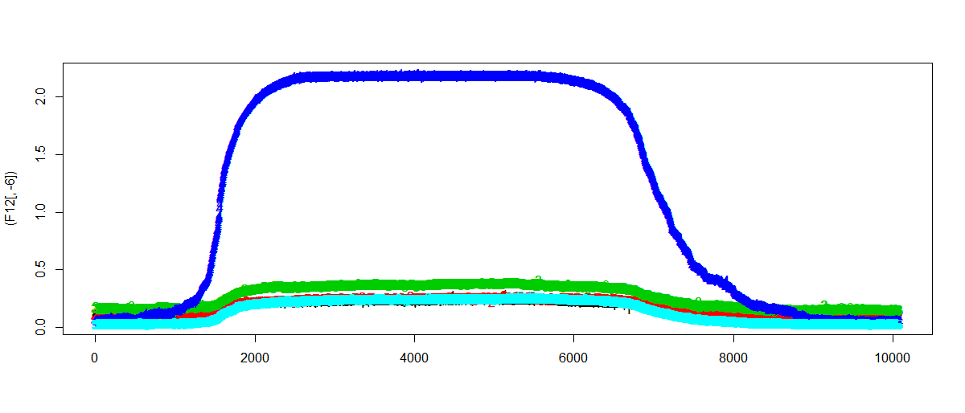
PROTOTIPO PRECEDENTE
Correlación entre sensores adyacentes
Al obtener los resultados de cada uno de los sensores adicionalmente del problema de no linealidad se observó que los sensores adyacentes al sensor de pruebas $x_{n}$, reaccionaban a la fuerza aplicada en $x_{n}$, en la figura 18 se puede observar por ejemplo que el sensor de pruebas es el sensor $x_{5}$ y los sensores adyacentes $x_{1}$, $x_{2}$, $x_{3}$ y $x_{4}$, responden indirectamente, esto se debe propiamente a la construcción de la plantilla ya que todos los sensores comparten la misma lámina conductora de cobre, así como la lámina velostat, es decir toman el principio de una conexión de elementos en serie, por lo que si la resistencia de un sensor varia notablemente, los sensores adyacentes también variaran su resistividad.
Correlación entre sensores adyacentes

Slide 7
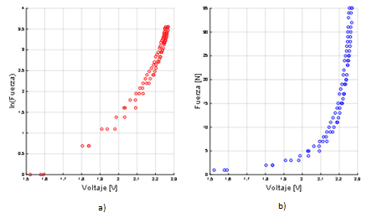
PROTOTIPO PRECEDENTE
Análisis de resultados con calibración univariante
En el prototipo precedente se trabajó con escala semilogarítmica representado por la figura 19(a) para tratar de solventar el problema de no linealidad del sistema pues como se observar en la figura 19(b) en la escala real es una respuesta no lineal. Adicionalmente se aplicó una regresión no lineal en cada una de las respuestas de los sensores obteniendo los resultados representados por la figura 20, donde se puede apreciar que los valores predichos no se ajustan a la distribución de valores reales, se dice que no se ajustan porque la distribución de valores predichos es totalmente distinta a la distribución de valores reales justificada con RMSE=22.63% obtenido en el sensor de la comuna 4 de fila 1.
Correlación entre sensores adyacentes

Slide 8
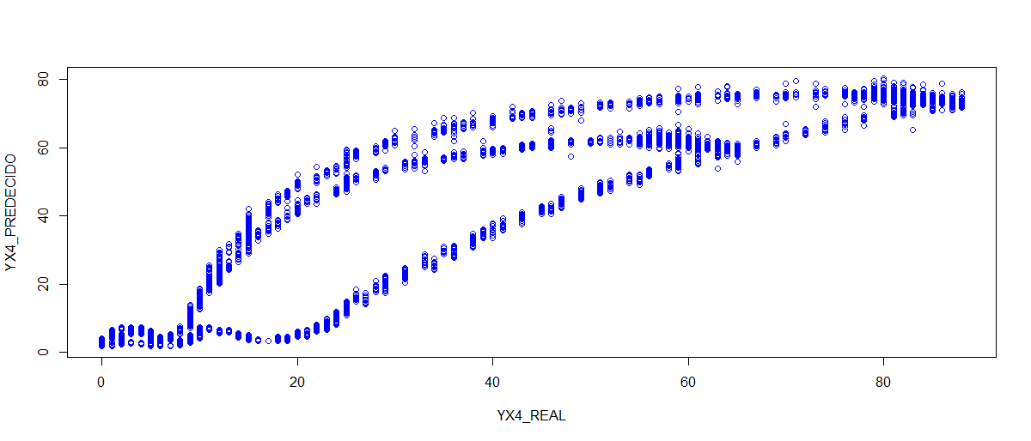
PROTOTIPO PRECEDENTE
Se realizó la calibración de cada sensor con la variable $y’$ del modelo de regresión obtenido versus la variable y del modelo real, siendo $y’$la fuerza predicha del modelo de regresión y siendo $y$ la fuerza real aplicada en los sensores, demostrado por la figura 21, donde aquí se puede observar también un problema de no linealidad con un ajuste de sensibilidad $\left(R^{2}\right)$ de $88,37\%$ en escala semilogarítmica, que se tratará de mejorar con calibración multivariante.

Slide 9
MODELOS MULTIVARIANTES
Análisis de resultados con calibración multivariable
Durante el proceso de análisis de datos previos se generó un modelo de regresión multivariante con SVR, de esta manera se puede realizar una comparativa con los modelos precedentes y visualizar la mejora de linealidad en el modelo de calibración, ya que en el nuevo modelo multivariante se toma en cuenta la correlación entre sensores adyacentes.
En (Bermeo & Guamán, 2017) realizó un diseño de experimentos, en donde se ha realizado 3 experimentos por cada sensor de la plantilla con una fuerza progresiva de $0$ a $1200 N$. Para generar el modelo multivariante se tomó dos experimentos para entrenar el modelo multivariable y el experimento restante se utilizó para realizar la validación del modelo multivariable, de tal manera que los experimentos vendrían a ser la variable independiente $x$.

Slide 10
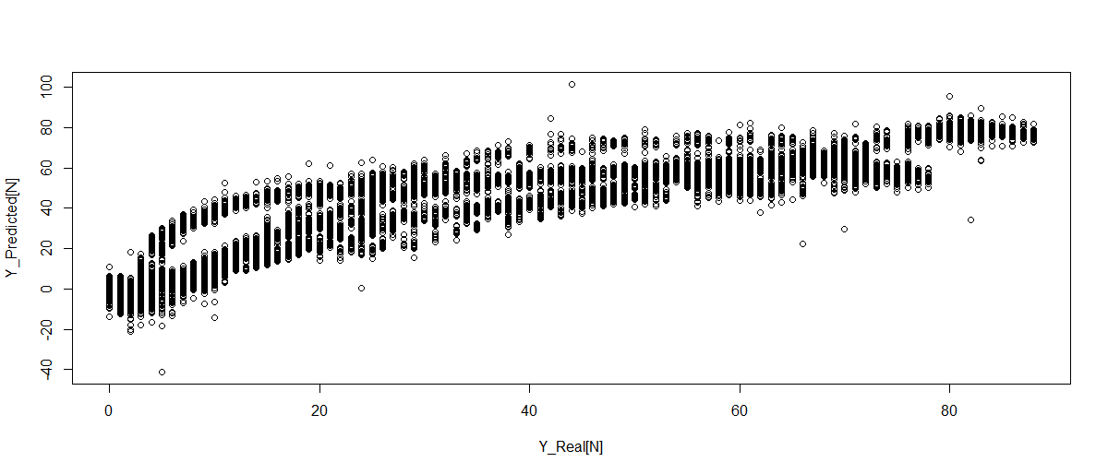
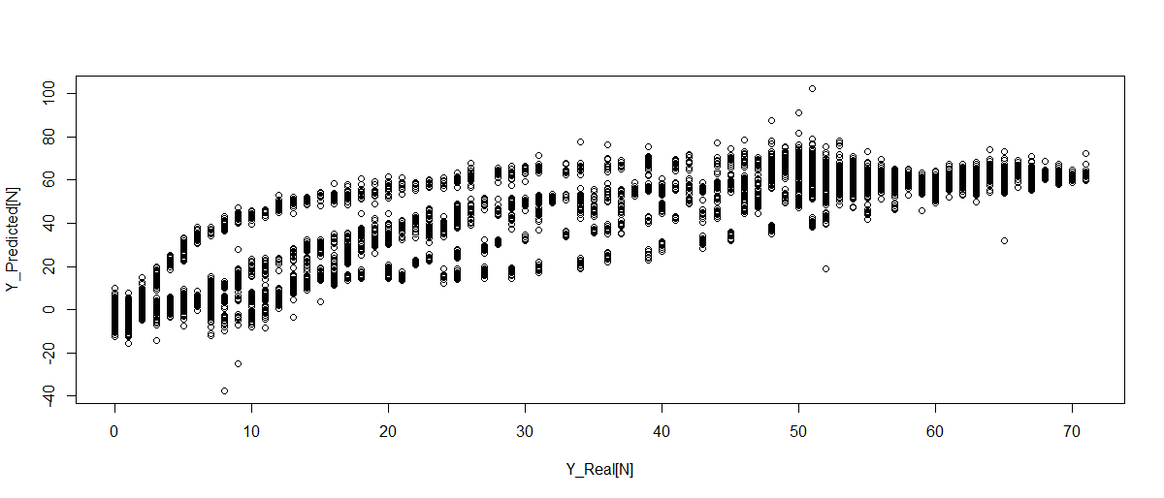
MODELOS MULTIVARIANTES
Modelo multivariable fila 1 fuerza predicha vs fuerza real con datos de entrenamiento
Modelo multivariable fila 1 fuerza predicha versus fuerza real con datos de validación

Slide 11
OPTIMIZACIÓN DE PARAMETROS
Validación cruzada del modelo multivariante
El tipo de validación que se usará en el modelo multivariante es k-fold cross validation tomando un bloque de datos de entrenamiento y un bloque de datos de validación, el tamaño de cada bloque está definido según el valor que estimemos para $k$, para el presente caso se eligió un valor de $k=3$ por lo que será necesario realizar $3$ iteraciones y por consiguiente dividir el total de datos para $3$ para poder cumplir con las $3$ iteraciones, tomando en cuenta que el conjunto de datos de entrenamiento va rotando en cada iteración como se explicó en la figura 10.
La técnica de machine learning SVR tiene como parámetros de funcionamiento sigma σ y épsilon $ϵ$ que son necesarios optimizar realizando validación cruzada, los valores que puede tomar sigma son: $0<σ<1$, mientras que los valores que puede tomar épsilon son: $0<ϵ <0.6$. A través de validación cruzada también se puede obtener el mejor conjunto de datos que minimice el error cuadrático medio RMSE.

Slide 12
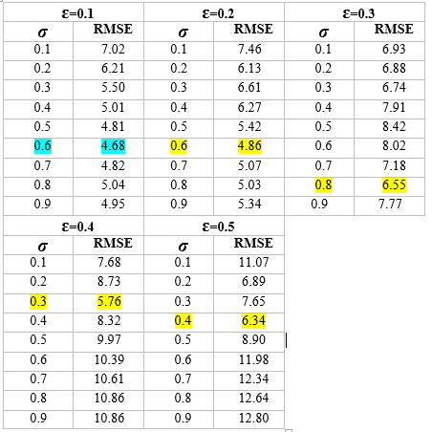
OPTIMIZACIÓN DE PARAMETROS
Entonces el modelo multivariable se entrena con cada uno de los valores de los parámetros con los que se puede tomar $σ$ y $ϵ$. En la tabla 9 se puede observar que para entrenar el modelo se realizó las validaciones con un $ϵ$ igual a $0.1$ que se incrementa hasta llegar a $0,5$, mientras que $σ$ toma valores desde $0.1$ hasta llegar a $0.9$, para los dos parámetros se realiza incrementos de $0.1$, además se resalta el valor de $σ$ igual a $0.6$ que es el valor con el que mejor $RMSE$ ha respondido el modelo entrenado.

Slide 13
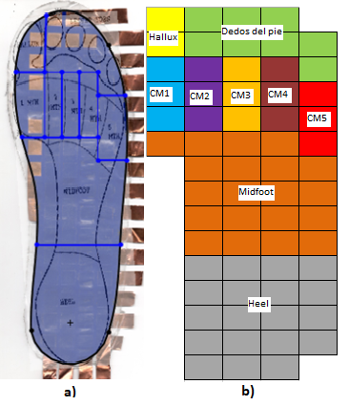
ENTRENAMIENTO DE MODELOS
Generación de Modelos de Regresión Multivariables
Previo a la generación de los modelos de regresión multivariables por cada área de presión plantar se procesa la información adquirida de los sensores para determinar los datos que corresponden a cada sensor. La información obtenida se almacenó en una matriz de datos de 10000 filas por 63 columnas, donde las filas representan el número de muestras de la respuesta de los sensores mientras que las columnas representan el número de sensores en la plantilla. En la figura 41(b) se puede observar cómo se distribuyeron los sensores en cada área de presión. En consecuencia el número de sensores por cada área se puede observar en la tabla 14.

Slide 14
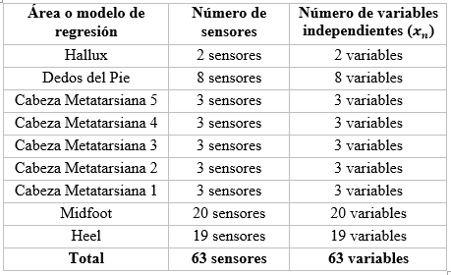
ENTRENAMIENTO DE MODELOS
Al ejercer presión en cada área delimitada se obtiene una respuesta inmediata de todo el grupo de sensores correspondientes a cada área. Esta respuesta es interpretada como datos de los sensores y almacenados en una variable independiente $x_{n}$ por cada sensor. En total se tendrían 63 variables independientes en donde se ira ordenando cada grupo de variables según la delimitación de cada área. Cada área viene a ser un modelo de regresión multivariable que en total serían nueve modelos de regresión. En la tabla 14 se puede observar las variables regresoras que se tiene por cada modelo de regresión.

Slide 15
ENTRENAMIENTO DE MODELOS
Al ejercer presión en cada área delimitada se obtiene una respuesta inmediata de todo el grupo de sensores correspondientes a cada área. Esta respuesta es interpretada como datos de los sensores y almacenados en una variable independiente $x_{n}$ por cada sensor. En total se tendrían 63 variables independientes en donde se ira ordenando cada grupo de variables según la delimitación de cada área. Cada área viene a ser un modelo de regresión multivariable que en total serían nueve modelos de regresión. En la tabla 14 se puede observar las variables regresoras que se tiene por cada modelo de regresión.

Slide 16
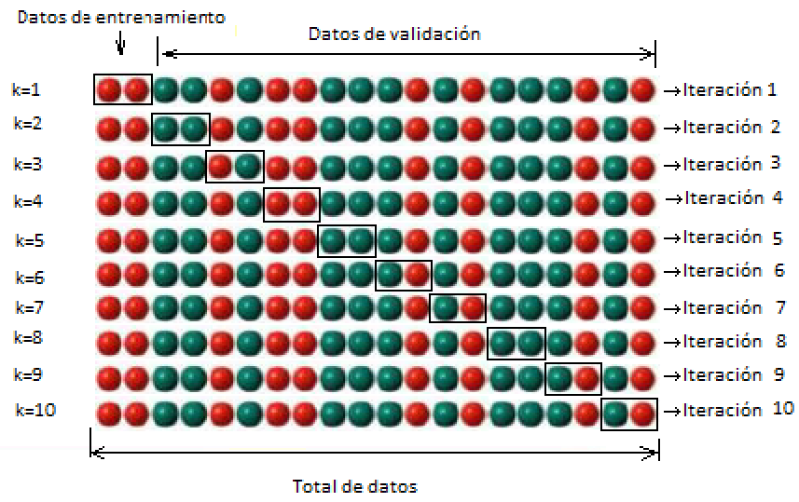
ENTRENAMIENTO DE MODELOS
Entrenamiento de Modelos de Regresión Multivariables
De las cinco pruebas obtenidas en el laboratorio de mecánica de los materiales, se seleccionaron tres pruebas para la generación de los modelos de entrenamiento de regresión multivariables. En cada modelo de regresión se aplicó k-fold cross validation, con un k=10, es decir que se hizo diez iteraciones por modelo. En cada iteración se rota continuamente el bloque de datos para entrenamiento, siendo el bloque de datos del mismo tamaño en cada iteración para poder cumplir con las diez iteraciones del total del conjunto de datos. En la figura 42 se puede observar las diez iteraciones que se realizó rotando el bloque de datos de entrenamiento.

Slide 17
ENTRENAMIENTO DE MODELOS
Optimización de Parámetros con Cross Validation
En la optimización de parámetros se conserva el valor de $ε$ igual a 0.1 pues se toma en consideración las recomendaciones de los autores del algoritmo de ‘kernlab’ (Karatzoglou, Smola, & Hornik, 2016) que viene dado por default, mientras que $σ$ está dado por valores desde 0.1 hasta 0.9. En consecuencia procedemos con la optimación usando k-fold cross validation con k=10 visible en la figura 41. En las tablas desde la 11 hasta la 19 se encontrarán los datos correspondientes a la optimización de parámetros de los modelos de regresión que representarán las diferentes áreas de presión. En las tablas desde la 11 hasta la 19 se incluyó además el valor de error cuadrático medio de validación cruzada (RMSECV) que corresponde a la media de todos los valores de RMSE obtenidos en cada iteración $k$, este parámetro es usado como guía para obtener el valor más “óptimo” del parámetro $σ$.

Slide 18
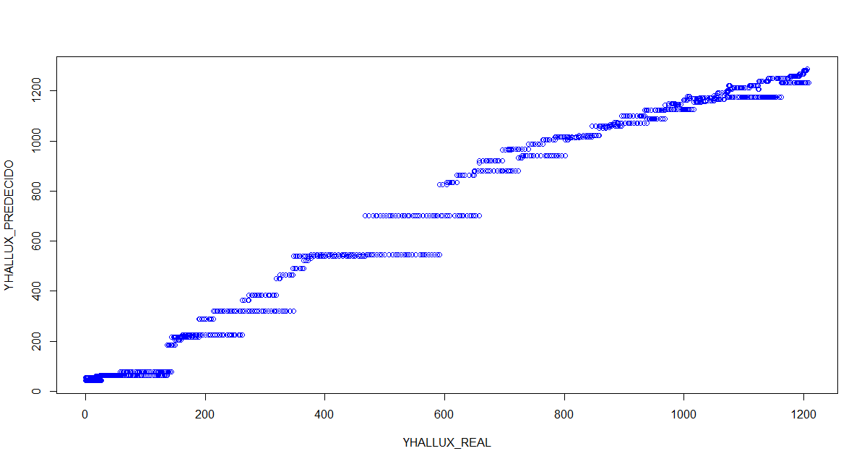
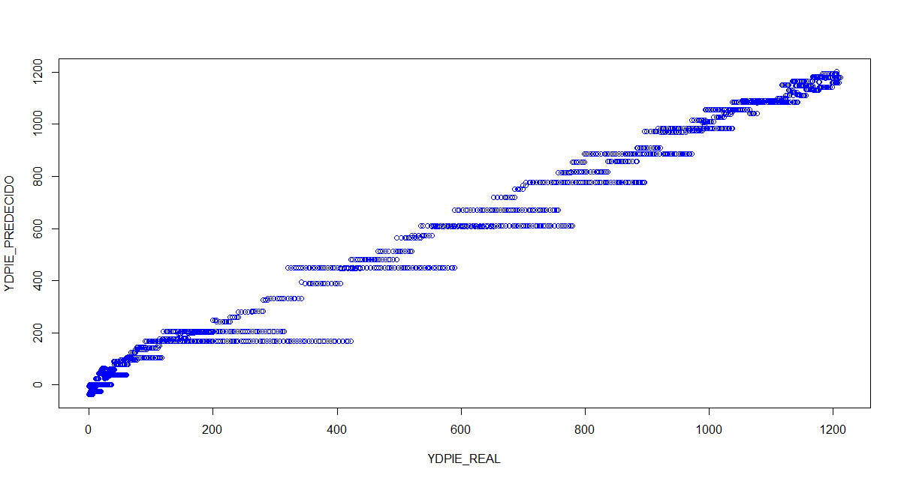
ENTRENAMIENTO DE MODELOS
exponen las gráficas correspondientes a los modelos de calibración los cuales se obtuvieron con los modelos de regresión generados con tres experimentos por cada área de presión plantar, que a la vez los mismos tres experimentos fueron utilizados para realizar el test del modelo y ver cuán efectivo puede llegar a ser. Los datos de $RMSE y R^{2}$ pueden llegar a variar con experimentos nuevos que se usarán para estimar la fuerza aplicada.
Área dedo hallux
$$RMSE=2.47\% y R^{2}=98.44\%$$
Área dedos menores del pie
$$RMSE=1.62\% y R^{2}=98.69\%$$

Slide 19
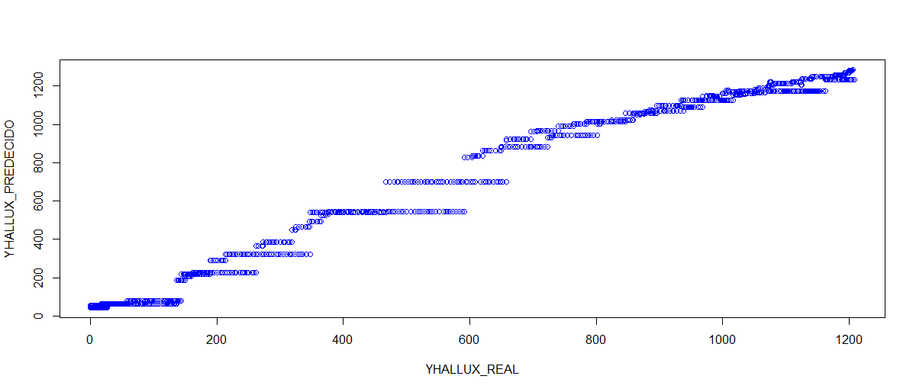
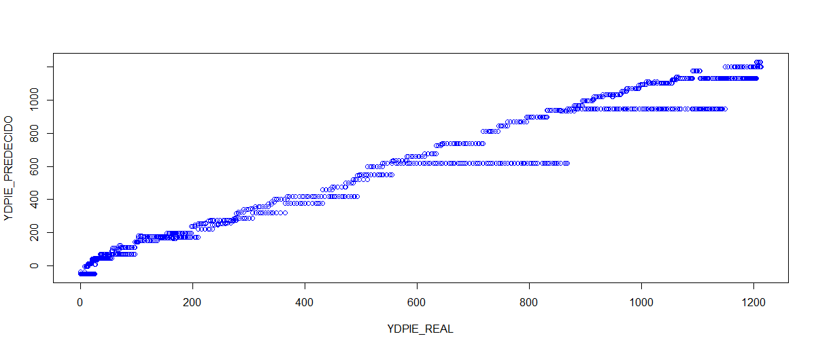
VALIDACIÓN DE MODELOS
A continuación se exponen los resultados obtenidos en la predicción y pruebas de validación de los modelos multivariables. Los valores $RMSE y R^{2}$ muestran una guía de la capacidad de predicción que tiene cada modelo expuesto desde la figura 52 hasta la figura 60 correspondientes a cada área de presión. Cabe recalcar que las pruebas de predicción se han obtenido con los dos experimentos finales obtenidos en el diseño de protocolo de experimentos.
$$\text{Á}\text{rea} \text{dedos} \text{menores} \text{del} \text{pie}$$
$$RMSE=3.69\% y R^{2}=97.63\%$$
Área dedo hallux
$$RMSE=5.00 \% y R^{2}=98.22\%$$

Slide 20
INTERFAZ DE COMUNICACIÓN
Interfaz de comunicación PC-plantilla de presión plantar
La comunicación entre la PC y la plantilla se ha establecido desde el proyecto precedente de manera alámbrica, quitando opciones de portabilidad de hardware por lo que se optó por establecer una interfaz de comunicación inalámbrica con el fin de aumentar portabilidad y poder brindar movilidad para trabajos futuros.
Para el establecimiento de comunicación inalámbrica se ha diseñado a partir del estándar IEEE 802.15.1 como una red wireless personal area network WPAN que utiliza tecnología bluetooth. Al utilizar tecnología bluetooth es fundamental poder contar con el hardware apropiado que permita la configuración para poder establecer comunicación; es por eso que se ha optado por la elección del módulo HC-06 por su fácil configuración como un puerto de comunicación serial, como se puede apreciar en la figura 61 en los pines 4 y 5 (de arriba hacia abajo) del módulo HC-06 presenta los pines de transmisión y recepción de comunicación serial. Mientras que en la figura 62 se ilustra el prototipo de plantilla de presión junto con el módulo de comunicación bluetooh conectado.

Slide 21
INTERFAZ DE COMUNICACIÓN
Interfaz de comunicación PC-plantilla de presión plantar
La comunicación entre la PC y la plantilla se ha establecido desde el proyecto precedente de manera alámbrica, quitando opciones de portabilidad de hardware por lo que se optó por establecer una interfaz de comunicación inalámbrica con el fin de aumentar portabilidad y poder brindar movilidad para trabajos futuros.

Slide 22
INTERFAZ DE COMUNICACIÓN
Para el establecimiento de comunicación inalámbrica se ha diseñado a partir del estándar IEEE 802.15.1 como una red wireless personal area network WPAN que utiliza tecnología bluetooth. Al utilizar tecnología bluetooth es fundamental poder contar con el hardware apropiado que permita la configuración para poder establecer comunicación; es por eso que se ha optado por la elección del módulo HC-06 por su fácil configuración como un puerto de comunicación serial, como se puede apreciar en la figura 61 en los pines 4 y 5 (de arriba hacia abajo) del módulo HC-06 presenta los pines de transmisión y recepción de comunicación serial. Mientras que en la figura 62 se ilustra el prototipo de plantilla de presión junto con el módulo de comunicación bluetooh conectado.

Slide 23
INTERFAZ DE COMUNICACIÓN
El módulo HC-06 presenta una velocidad de funcionamiento de 9600 baudios por segundo, la cual es una velocidad menor a comunicación serial por cable la cual presentaba una velocidad de 115200 baudios por segundo. La figura 63 muestra la respuesta de los sensores aplicando una presión puntual en el área Heel a través de comunicación serial por bluetooth en la cual se puede observar un retardo en la adquisición de información si la comparamos con transmisión serial por cable en la figura 40.

Slide 24
CONCLUSIONES
Se realizó nueve modelos de calibración multivariables no lineales con resultados de $RMSE$ hasta 7.11% en el caso de modelo multivariable con mayor correlación, y con un $R^{2}$ desde 90.91% en el peor ajuste y hasta 98.99 % en el mejor ajuste. Los nueve modelos de calibración obtenidos han servido para poder estimar la fuerza aplicada en cada área de presión.
Se definió el estado del arte de las áreas con presión plantar elevadas en donde se afirmó que se obtienen diferentes patrones de presión dependiendo del tamaño del área. Las áreas presión plantar elevadas para el presente proyecto se estableció en total nueve: hallux, dedos del pie menores, cabeza metatarsiana 1, cabeza metatarsiana 1, cabeza metatarsiana 1, cabeza metatarsiana 1, cabeza metatarsiana 1, midfoot y talón-heel.

Slide 25
CONCLUSIONES
Se estableció el número de sensores para cada área definida con mayor presión plantar, el número de sensores dependió del tamaño de cada área definida con mayor presión plantar, en donde fue necesario establecer diferentes modelos de calibración para cada área de presión.
Se generó nueve modelos multivariables diferentes entre ellos para cada área de presión, debido a que los 63 sensores no son réplicas exactas entre ellos, de tal manera que se vio en la necesidad de optimizar los parámetros (ɛ y σ) con k-fold cross validation. Gracias a la optimización de parámetros se pudo generar los modelos de entrenamiento más óptimos por cada área. Adicionalmente se concluyó que al involucrar diferente número de sensores por cada área existe diferentes patrones de correlación en cada área.

Slide 26
CONCLUSIONES
Se elaboró un algoritmo computacional en el Software estadístico R capaz de calibrar cada área de presión en la plantilla, en el cual se determinó que el costo computacional es elevado al involucrar varias variables regresoras en cada modelo.
Se diseñó una interfaz de comunicación inalámbrica entre la PC y el prototipo de plantilla de presión plantar a través de tecnología bluetooth dada por el estándar IEEE 802.15.1. Esta tecnología aportó con movilidad y portabilidad para el prototipo pero también se notó un retardo en la adquisición de información de los sensores, que ha diferencia con la interfaz inicial alámbrica casi ese retardo era despreciable.
Se determinó el protocolo de pruebas de los modelos multivariables, en donde se utilizó dos experimentos de los cinco totales obtenidos en el diseño de protocolo de experimentos, los cuales fueron de gran utilidad para poder validar los modelos de calibración multivariables. Adicional se determinó que al utilizar dos experimentos para la determinación de la capacidad de predicción de los modelos los resultados arrojados son bastante aceptables en término de calibración y ajuste.

Slide 27
RECOMENDACIONES
Se recomienda que si se va a ser el diseño y construcción de una tarjeta de circuito impreso (PCB) se la realice en un lugar donde se tenga experiencia y fiabilidad por sus trabajos, reflejando demasiada diferencia en este detalle, puesto que hasta se podría decir que por un mal diseño y construcción de una PCB se puede fracasar en un proyecto que implique el uso de estas tarjetas.
Es recomendable siempre realizar validación cruzada para optimizar los diferentes parámetros que involucren en la generación de modelos de regresión. La selección puntual de una técnica de validación cruzada de entre distintas técnicas está sujeto en base a la investigación y experiencia del uso en trabajos anteriores

Slide 28
RECOMENDACIONES
Para trabajos futuros se recomienda hacer una aplicación que permita la obtención de información junto con el procesamiento de la calibración obtenida en el software R del presente trabajo en tiempo real, por lo que se recomienda también hacer el uso de la tecnología WIFI dada por el estándar 802.11 a/b/g/n/ac para una interfaz de comunicación inalámbrica, puesto que esta tecnología permitirá la adquisición de información en tiempo real.
Se recomienda estudiar el estado del arte de optimización de parámetros que ayudará a comprender cuál es el procedimiento adecuado para optimizar los parámetros que influyen en el entrenamiento de modelos multivariables, además del procedimiento para validar los modelos generados.

Slide 29
RECOMENDACIONES
Se recomienda el uso de presente proyecto para que oriente la realización de aplicaciones puntuales en futuros trabajos de investigación, que aportará con una herramienta más a los profesionales que involucren el estudio de anomalías en el pie por una mala distribución de presión en el área plantar.
Se recomienda utilizar el software R en trabajos futuros que ha sido de gran utilidad en el actual proyecto al brindar herramientas estadísticas necesarias para el análisis de modelos de regresión multivariables además de su amigable nomenclatura para su uso y programación.

